Slide 1
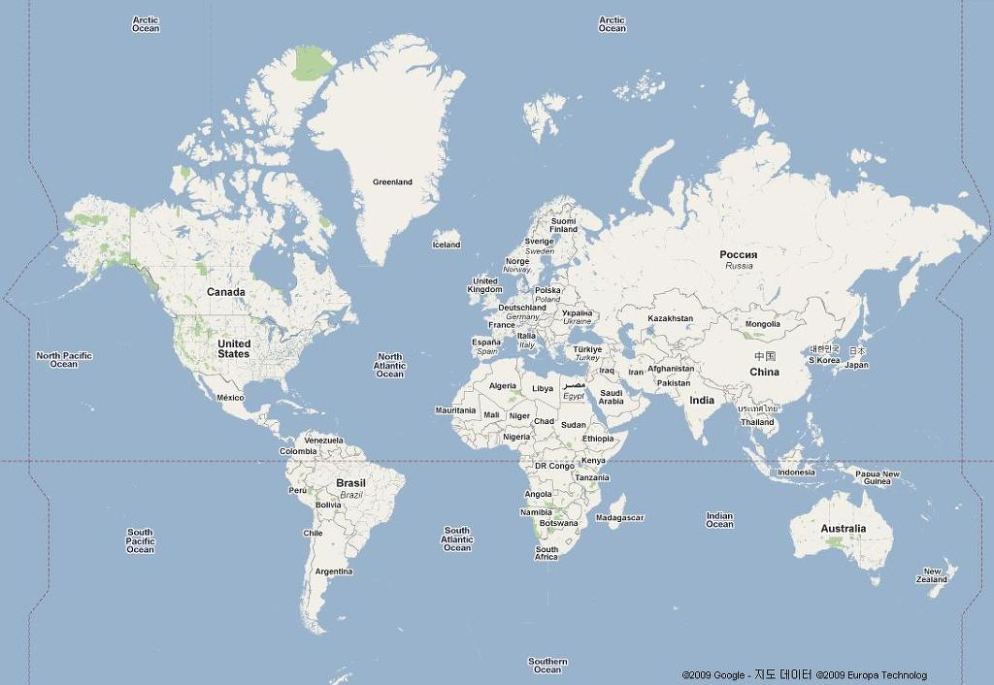
미국, 유럽, 칠레, 중국을 다녀온 학우로부터 듣는
나의 교환학생 이야기
– 준비부터, 현지생활, 귀국까지
행정학과 학생 및 관심 있는
사람 누구나 참석 가능!
2014. 11. 12(수)17:20∼19:20
연구동 지하 107 호
사전 참석 신청자들에게 맛있는
저녁식사 제공
신청: 행정학과 담당자 권규빈
(02-2220-0830), 이훈상 학생회장
유럽
미국
중국
한국
칠레
행 정 학 과 장 • 행 정 문 제 연 구 소 장

